Slide 2
OSNOVNI PODATKI
Uradno ime: Kraljevina Španija
Glavno mesto: Madrid
Velikost : 504 782 km2
Število prebivalstva : 43.197.684
Valuta: evro
Jezik: španščina
Najvišji vrh: Pico de Teide, 3707m

Slide 3
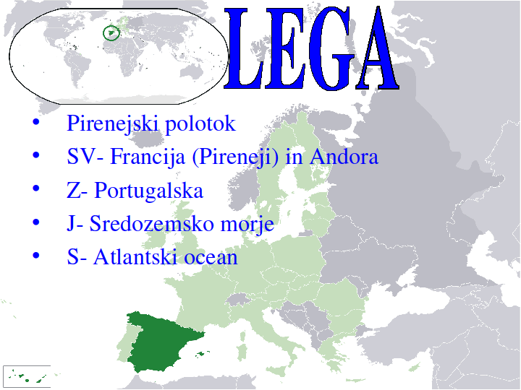
LEGA
Španija je obmorska država in leži na jugozahodu
Evrope, na Iberskem polotoku, ki si ga deli
z Portugalsko
meji z Francijo in državico Andoro
Španija vključuje Balearske in Kanarske otoke ter mesti
Ceuta in Melilla v severni Afriki.

Slide 4
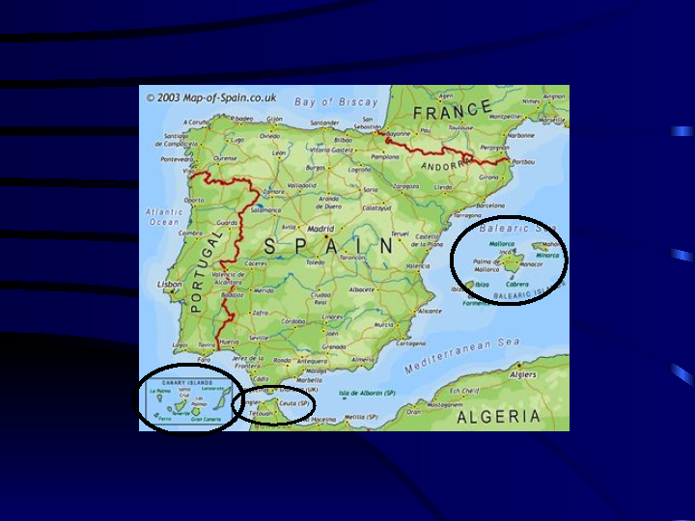

Slide 5
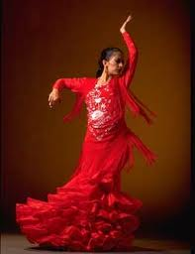
ZNAČILNOSTI
Flamenco
To je slavni Španski ples. Ena izmed glavnih značilnosti Španije. Španske plesalke si oblečejo prelepe pisane obleke-narodno nošo. Najbolj pogoste so rdeče, modre in bele. Nekatere pa so seveda tudi pisane. Pri plesu uporabljajo tudi pahljače. Ples privablja mnoge tujce in tudi domačine. Ob plesu ponavadi postrežejo z alkoholno pijačo Sangrio.

Slide 6
Bikoborbe
To je star španski običaj. Bika spustijo na prizorišče. Potem ga začnejo izzivati z rdečo barvo in drugimi tehnikami. Publika naj bi se ob tem zabavala. Na koncu bika ubijejo. A zadnje čase več in več ljudi zahteva da te običaje prekinejo zaradi mučenja živali.

Slide 8
Turizem
Kilometri španske obale vsako leto privabijo veliko turistov, saj ponuja različne vrste rekreacij:
VODNI ŠPORTI: potapljanje, deskanje, plavanje,…
EKIPNE ŠPORTE: odbojka na mivki, rokomet, nogomet...

Slide 9
MADRID
Madrid je največje in glavno mesto Španije. Leži na obširni ravnini sredi države. Že od 16.stoletja dalje je prestolnica Španije. V tem času je postalo pomembno trgovsko in industrijsko središče.
NAJVEČJE ZNAMENITOSTI:
Center umetnosti Reina Sofia
Muzej Prado
Palača Villahermosa
Kraljevska akademija Lepih umetnosti San Fernando
Kraljevska palača
Muzeji in galerije

Slide 10
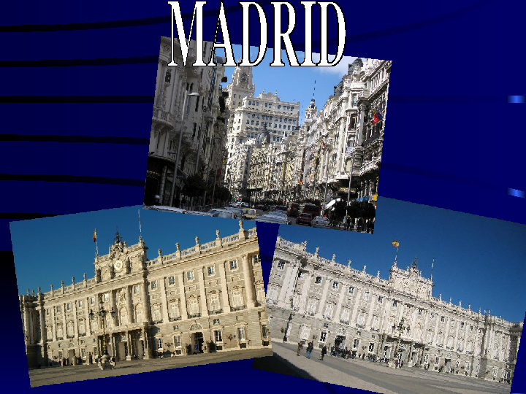

Slide 11
Barcelona
Katalonska Barcelona, ki leži ob morju, je prestolnica šest milijonskega naroda, mnogi menijo, da je s očarljivostjo dosegla (sicer neuradni) status glavnega mesta Španije.
NAJVEČJE ZNAMENITOSTI:
Gotska četrt
Hiša koničastih stolpov
Barcelonski muzej sodobne umetnosti
Picassov muzej

Slide 12
